Slide 2
Два соседа дружно жили,
Оба музыке служили,
Только каждый – как умел,
У обоих – куча дел.

Slide 3
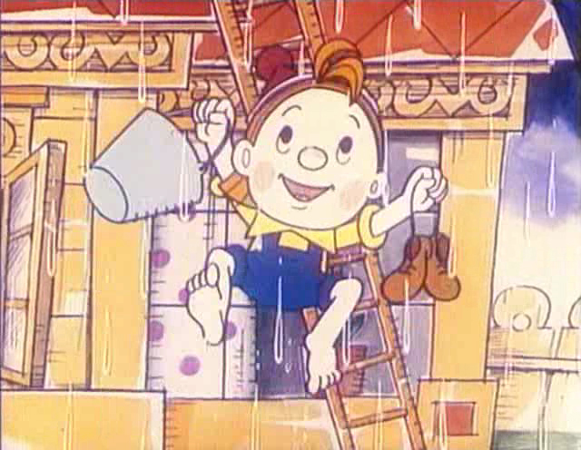
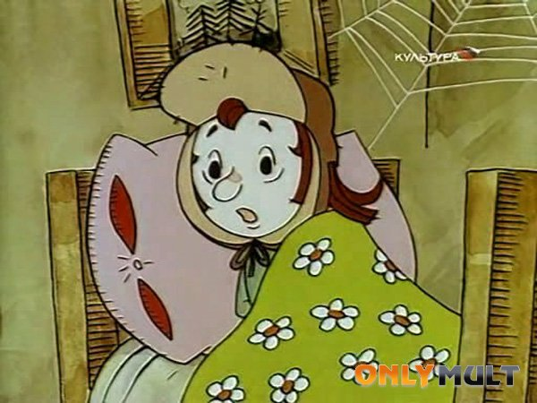
Рядом нудный жил синьор,
Назывался он МИНОР,
Часто плакал он, грустил,
Не смеялся, не шутил.
Один – весёлый был синьор,
Имя он носил МАЖОР.
Улыбался, хохотал,
Никогда не унывал.

Slide 4
Минор
Мажор
Нажмите на картинку, которая подходит к звучащей музыке.

Slide 5
Мажор
МИНОР

Slide 7
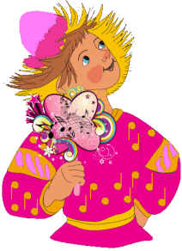
Выселятся музыканты,
Улыбнулся дирижёр,
Лад в котором мы играем,
Называется…
МАЖОР

Slide 8
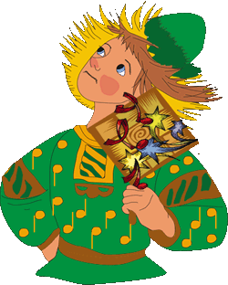
МИНОР
Если в нашей пьесе туча,
Дождик льёт во весь опор,
Это лад ужасно грустный,
Называется…

Slide 10
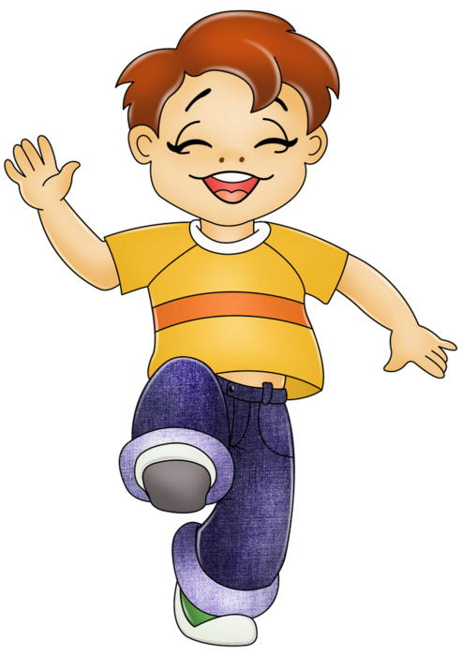
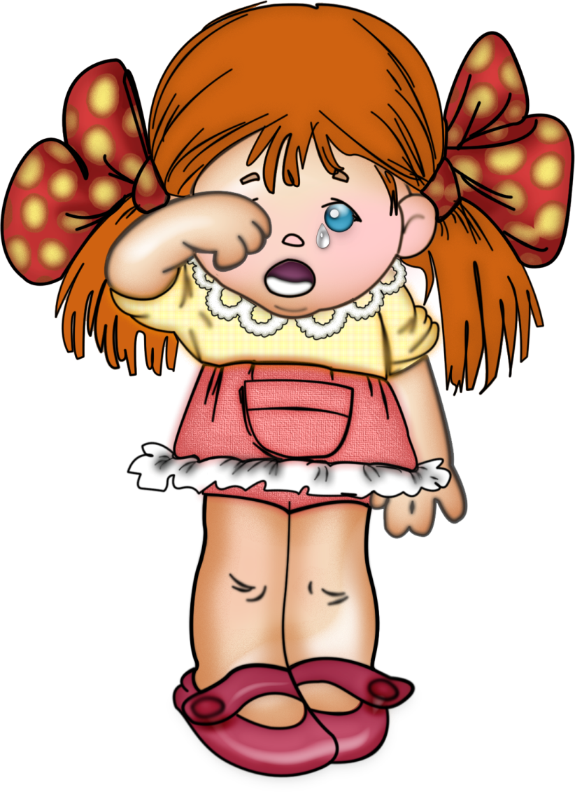

Slide 11
мажор

Slide 12
МИНОР

Slide 13
Ну, а если солнце светит, счастье нам несёт, задор, то тогда конечно дети этот лад зовут –
МАЖОР

Slide 14
Если в нашей пьесе туча,
Дождик льёт во весь опор,
Это лад ужасно грустный,
Называется…
МИНОР

Slide 15
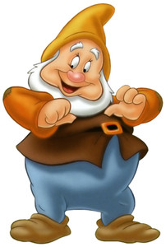
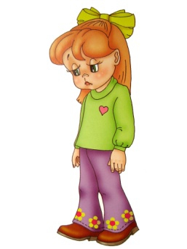

Slide 16
МИНОР

Slide 17
мажор

Slide 18
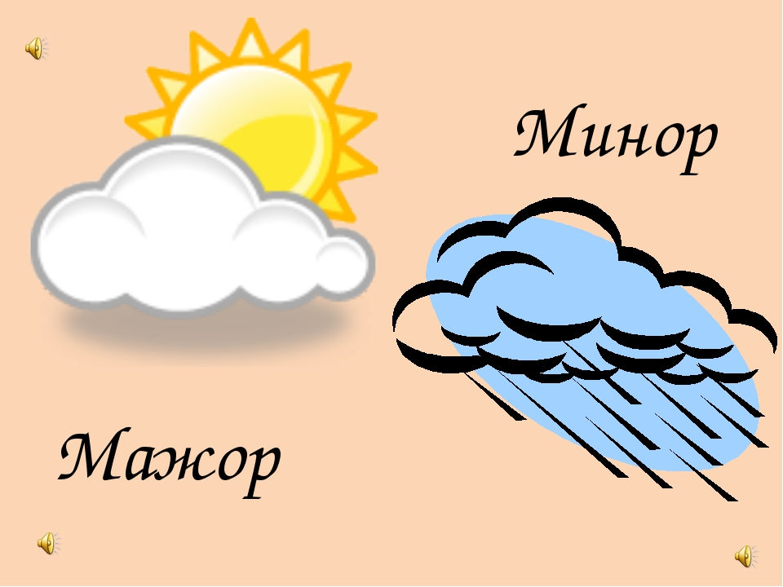
У минора буква Н “нытик” означает, У мажора буква Ж – жизнерадостный,
Вот поэтому минор плачет и скучает, А мажор всегда весёлый и радостный!

Slide 19
Когда веселье в дом стучится,
Мажор вам может пригодиться.

Slide 20
Когда хотите погрустить,
Минор готов вас навестить.

Slide 21
Молодцы!

